Slide 1

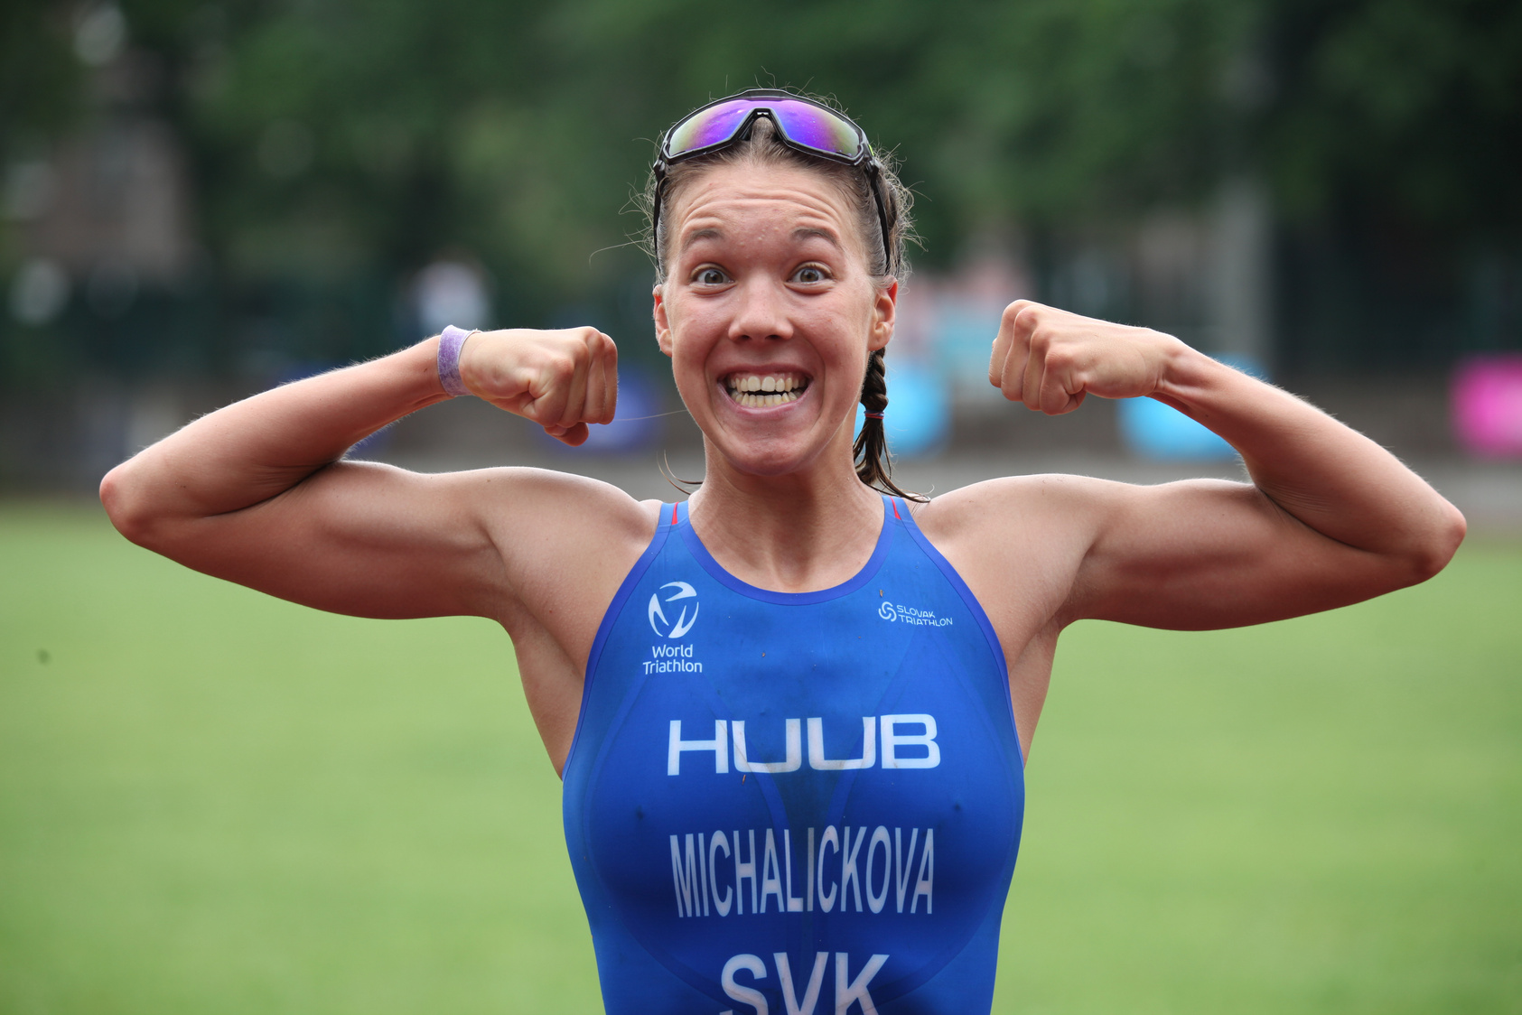
Zuzana MICHALIČKOVÁ
TOP úspechy v sezóne 2023:
1. miesto ME, zimný triatlon, Andorra (U23)
2. miesto ME, zimný triatlon, Andorra (členka šafety)
3. miesto ME, zimný triatlon, Andorra (elita)
5. miesto EP, triatlon, Kitzbuehel (elita)
6. miesto SP, triatlon, Yeongdo (elita)
7. miesto SP, triatlon, Valencia (elita)
8. miesto SP, triatlon, Brasilia (elita)
10. miesto EH, triatlon, Krakov (elita)
10. miesto EH, triatlon, Krakov (členka štafety)
12. miesto SP, triatlon, Vina del Mar (elita)
13. miesto SP, triatlon, Tiszaújváros (elita)

Slide 2
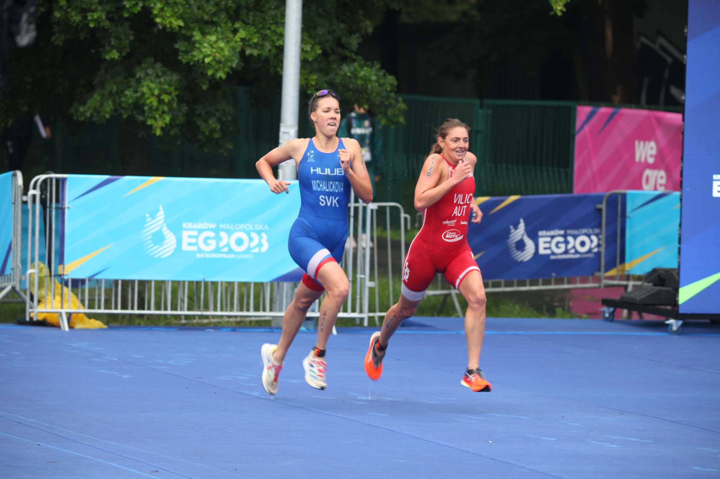
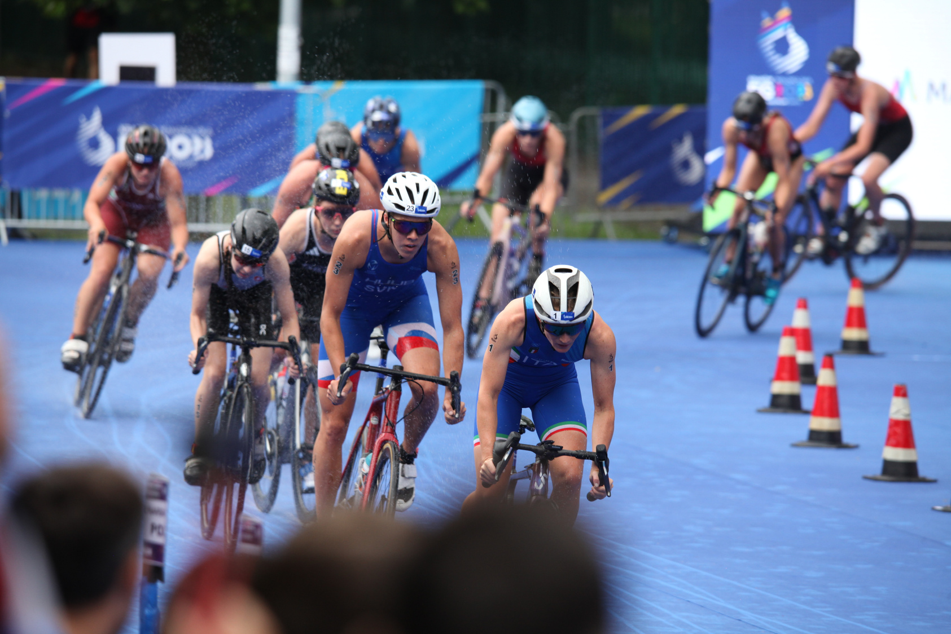
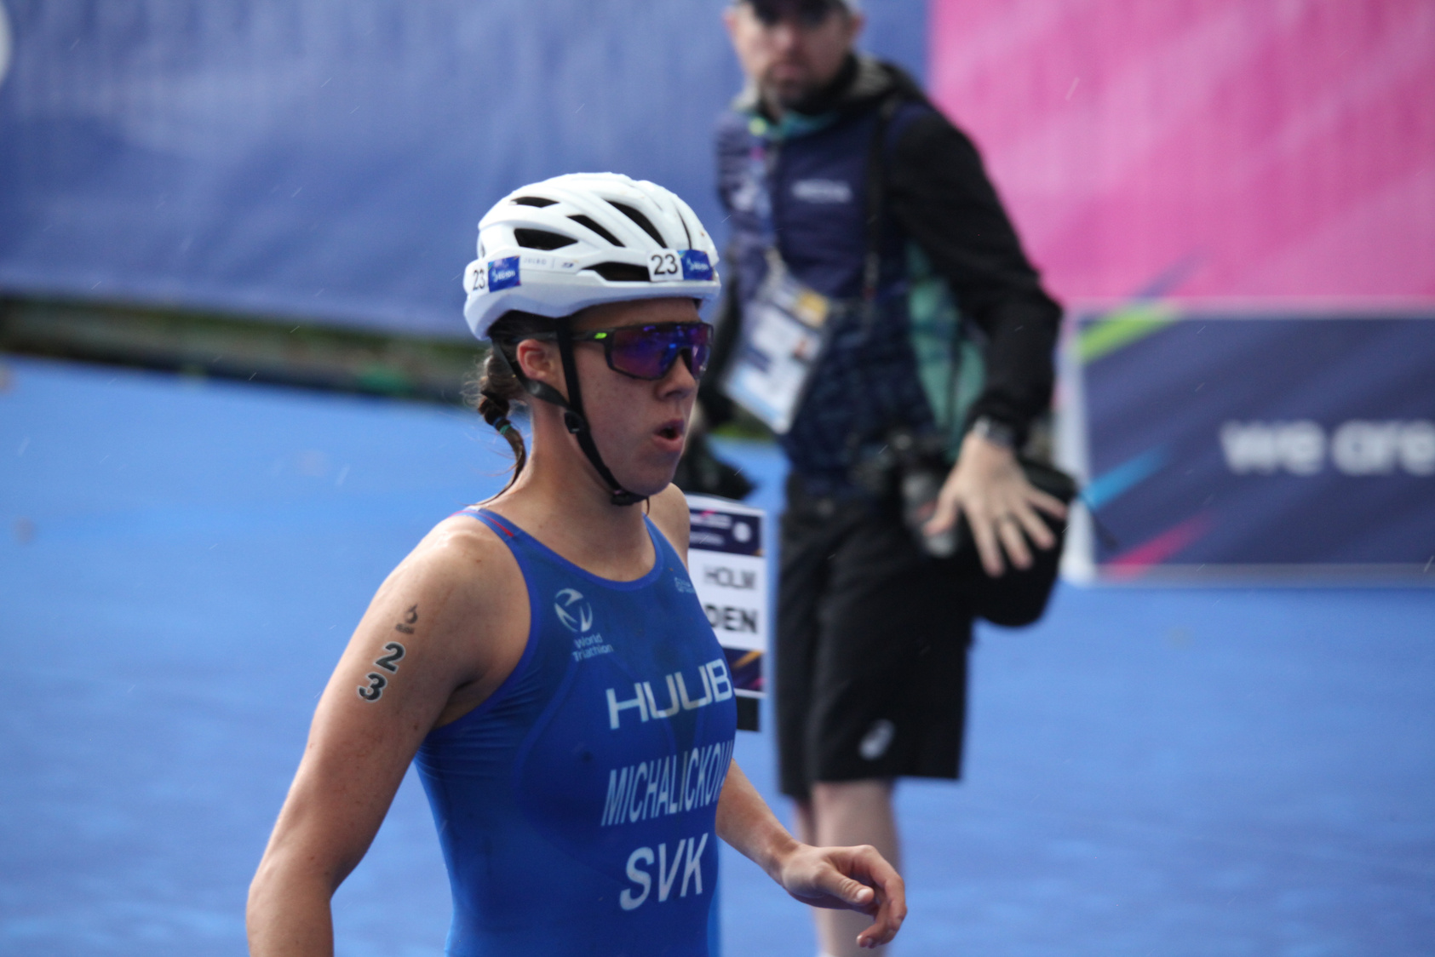
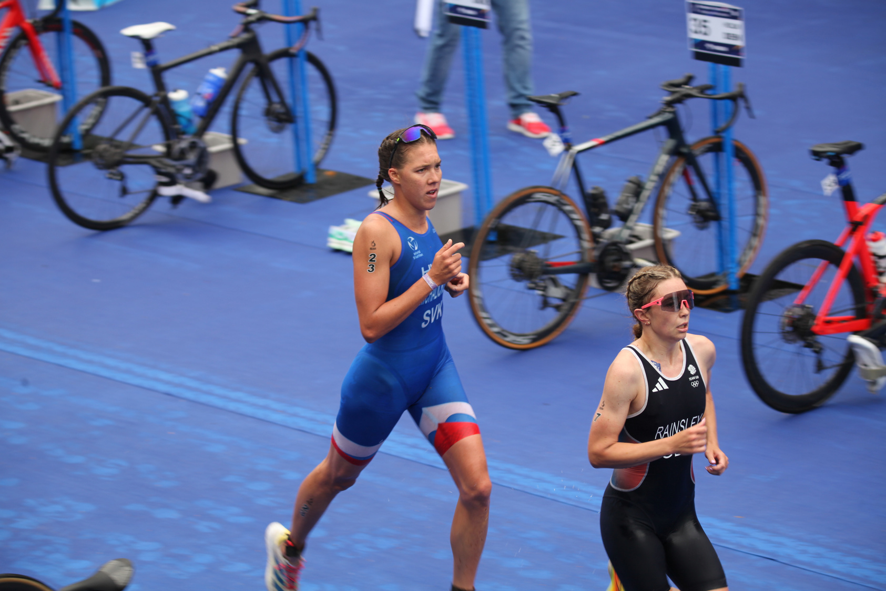
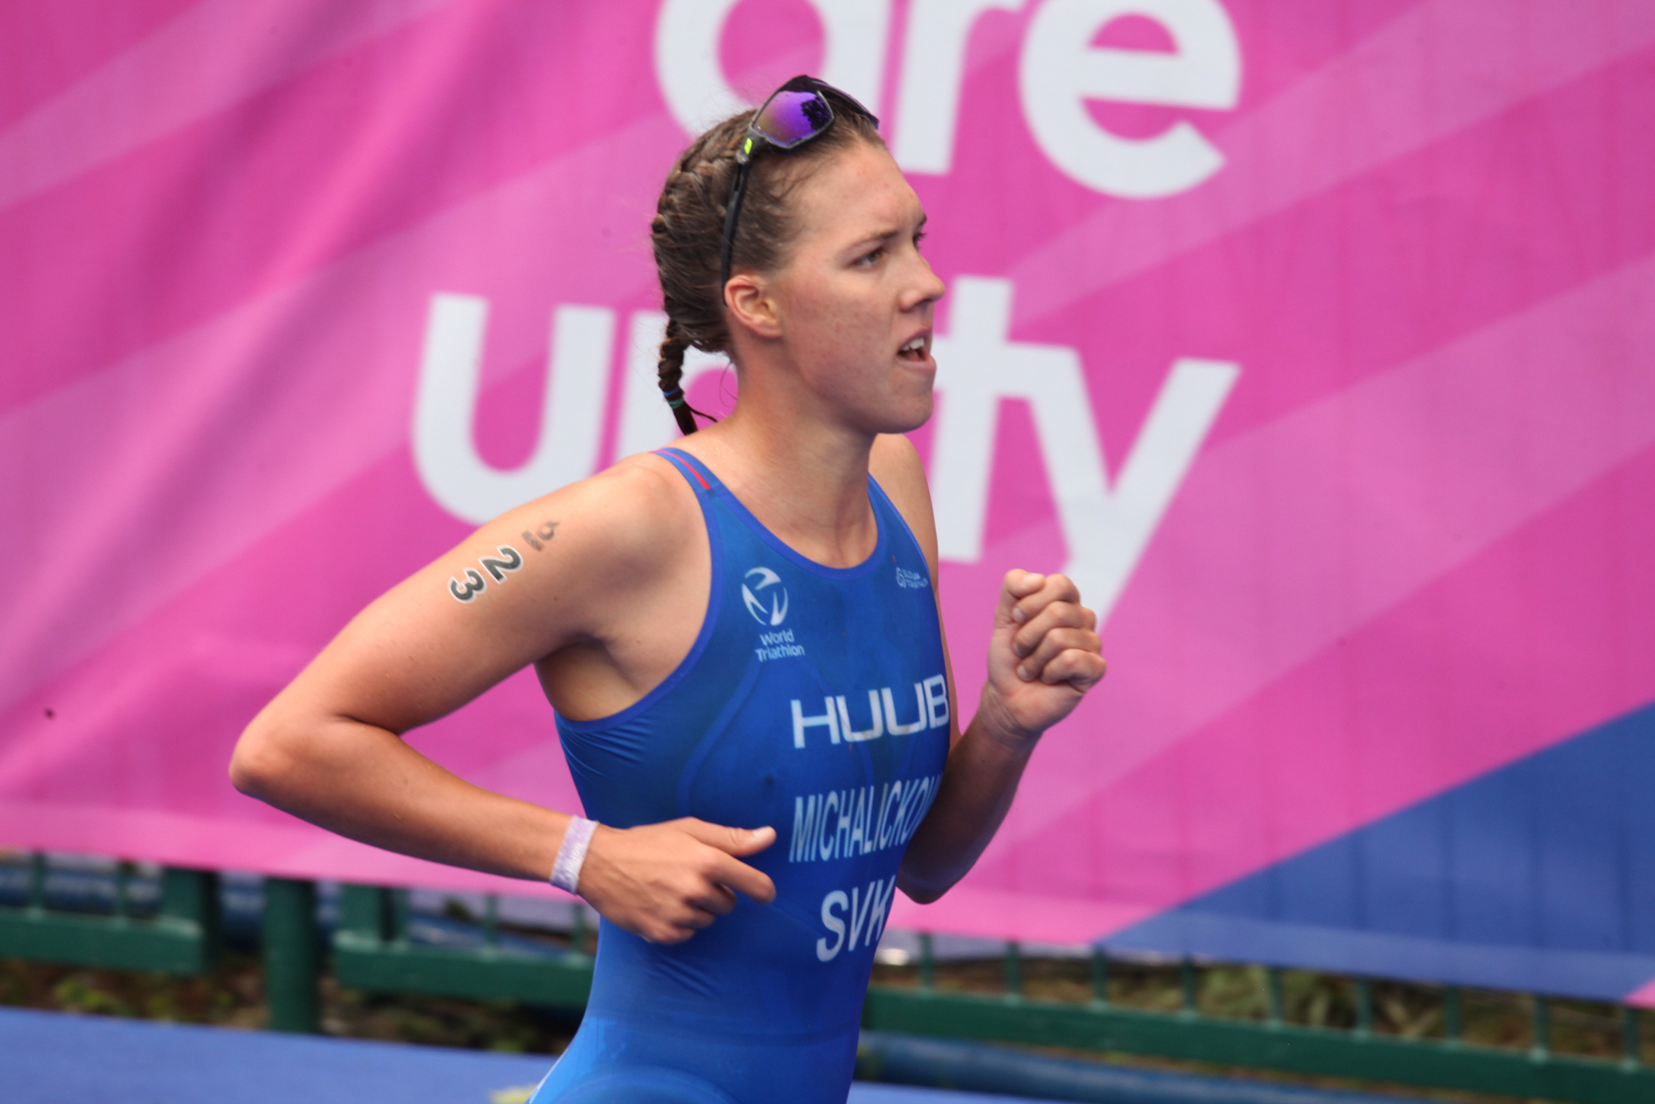
Zuzana MICHALIČKOVÁ

